Slide 1
財務管理
第九章
淨現值與投資決策法則

Slide 2
本章架構
本章將進入財務管理中第一項重要的決策活動，即資本預算決策(capital budgeting decision)，也就是決定是否投資某些長期資產，或是在多個可選擇的長期資產中決定應投資哪一項長期資產。
本章主要講授的內容如下：
  基本觀念與專業術語 (9.0)
  淨現值法 (9.1)
  淨現值法之外的其他各種投資決策法則 (9.2~9.7)
  資本預算的實務 (9.8)

Slide 3
基本觀念與專業術語

Slide 4
資本預算決策
資本：
  運用於長期投資方案之長期資金稱資本
資本預算決策：
  判斷資本應投資在哪一項長期資產的程序
決策類別：
  1.在某一時點上利用各種評估技術判定某特定投資方案是否可行
  2.在某一時點上利用各種評估技術判定多個投資方案中何者最佳

Slide 5
資本預算性質圖解
{ 現金流入 }
收益3
收益1
分析所處的時間點
收益2
收益4
……..
0
1
2
3
4
……..
現金流出

Slide 6
投資方案的分類
獨立方案與互斥方案：
  獨立方案 (independent projects)
    是指投資方案的取捨並不會影響其他投資案的取捨
  互斥方案 (mutually exclusive projects)
    是指最後所選擇的投資案唯一，故互斥投資案時，對某一項投資案的取捨將會影響對其他投資案的取捨

Slide 7
投資方案的分類
重置方案、擴增方案與初次新投資案與風險關係：
  初次新投資案 (new venture projects)
    指從無投資經驗的投資計畫，評估成本效益最困難，風險也最高
  擴增方案 (expansion projects)
    是指為增加產能，對現已有的固定資產增加其投資的數量與金額，因已有投資經驗，評估成本效益次難，風險也次之
  重置方案 (replacement projects)
    是指原固定資產已老舊或產能效率差擬報廢並採購新固定資產，新的固定資產通常較原固定產資的產能高，評估較為容易，風險最低

Slide 8
投資收益 ---
投資案所產生的現金流入
在未來發生
  必須考慮貨幣時間價值，與相對的資金成本高低與變動，本章先以固定方式討論
發生的年數與金額不確定性高
  投資方案的產值有一定的年限，但有可能與預估時間不同，一方面受利用率影響，另方面也受技術進步有關，本章先假設年數與金額確定
因市場景氣程度變動的影響
  投資方案的產值決定於最終產品的銷售數量，銷售數量則決定於景氣循環，本章先假設沒有此一方面問題

Slide 9
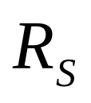
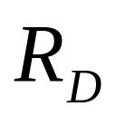
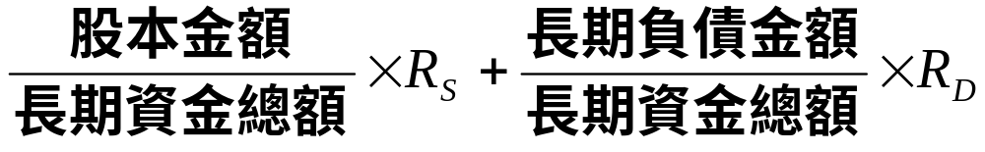
資本成本
資本成本
  使用資金者每一元每年所支付的代價
  提供資金者每一元每年所要求的報酬率
股權成本
  股東要求的必要報酬率
債務成本
  長期負債之債權人要求的必要報酬率
加權平均資本成本

Slide 10
資本預算定位與構面
定位
  屬於管理活動之規劃(planning)程序，其過程也被稱為策略性資產配置(strategic asset allocation)
構面
  對於各項投資方案評估技術 --- 評估架構
    第9-11章主要討論範圍
  資金來源與資金成本(成本)的決定
    第14~15章的討論範圍

Slide 11
淨現值法

Slide 12

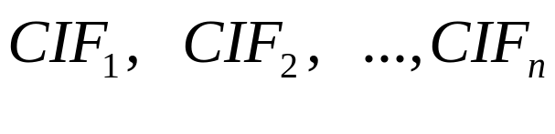
淨現值法(Net Present Value; NPV)
定義：
  在考慮貨幣時間價值的前提下，計算未來折現後的總收益大於原始投資成本的金額，作為判斷投資案優劣的標準。
方法：
  投資案之支出在第0期(第1期期初)，沒有折現的問題，cash outflow at 0 ，以 表示之
  投資案之收益在未來的每一期，每一期的收益以資金成本加以折現，cash inflow at i

Slide 13
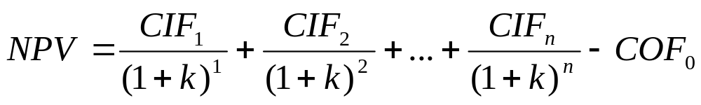
淨現值法(Net Present Value; NPV)
  計算NPV：
  折現率代表資金成本(即資金提供者所要求的報酬率)

Slide 14
淨現值法之決策方法
投資方案決策：
  獨立方案
    NPV>0
  互斥方案
    NPV_i>0, i為所有的投資案
    Max(NPV_1, NPV_2,….)

Slide 15
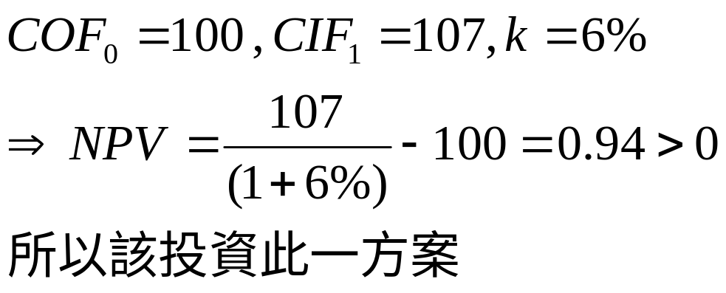
練習題 獨立方案的NPV
阿爾發公司擬評估一個(獨立的)無風險(未來現金流入完全確定)的投資專案，期初支出金額為100元，其能產生一年的現金流入，發生在第1期的期未，金額為107元，假設折現率(資金成本)為6%，請問該否投資此方案？
解：

Slide 16
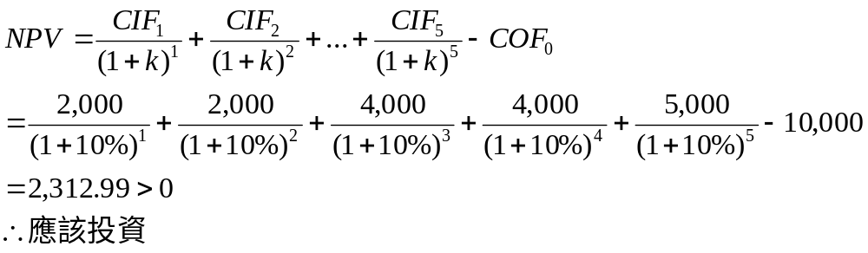
例9.1 應用淨現值法
假受某一新產品的(獨立)投資計畫會產生5年的現金流入，前2年各為2,000元，再接著2年各為4,000元，最後1年為5,000元，若期初的投入資金為10,000元，資金成本為10%，請問該投資計畫是否該被投資？
解：

Slide 17
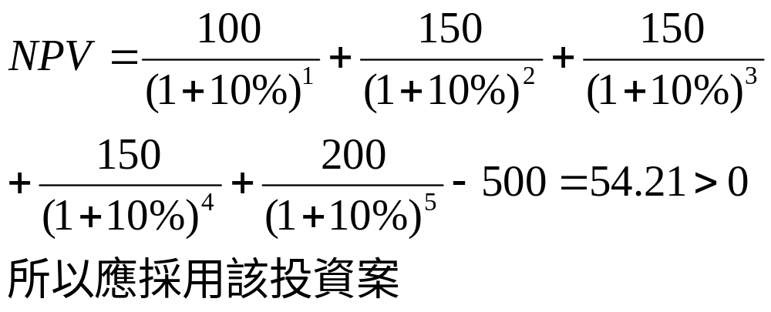
練習題-獨立方案的NPV
台北公司所欲進行的獨立A投資案所須的期初投資金額為500萬元，而在未來的五年每年年末確定收益的金額分別為：100萬元、150萬元、150萬元、150萬元、200萬元，假設代表資金成本的折現率為10%，請計算A投資案的淨現值，並說明此方案投資的可行性？
解：

Slide 18
例題-互斥方案的NPV
以下為兩個互斥的投資案期初與未來各年確定收益的資料，假設代表資金成本的折現率為10% ，請分別計算其NPV ，並決定執行那一個投資案？
年度
甲投資案
乙投資案
0
-12000
-12000
1
8000
1000
2
4000
3000
3
2000
4000
4
1000
9000

Slide 19
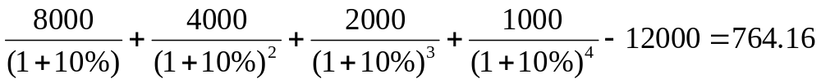
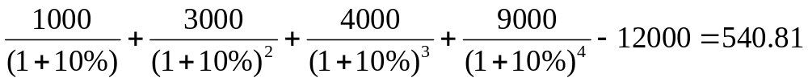
互斥方案的NPV例題-解
甲案之NPV：
乙案之NPV：
甲案之NPV大於乙案，所以應選擇甲案

Slide 20
採用NPV法的重要性與優點
重要性(價值相加法則)：
  公司價值為未來所有淨現金流入折現後的總和，故只要是淨現值大於0的方案必可增加公司價值，一定對股東有利，且淨現值越高大的投資案對股東越有利
NPV法技術面的優點：
  1.考量的是投資案本身的真實現金流量，而非會計數字
  2.考量了投資案所有的現金流量，結果精確
  3.考量了貨幣的時間價值，未來現金流入折現計算

Slide 21
其他各種投資準則
9.2還本期法
9.3折現還本期間法
9.5內部報酬率法(及其修正)
9.6獲利指數法

Slide 22
還本期法(Payback Period Method)
定義：
  原始投資金額至完全回收所需要的時間，亦即未來的現金流入要多久才能等於期初的現金流出
計算方式：
  累積之現金流入(不用折現)等於期初現金流出所需的期數，因為是固定資產決策，故通常單位為「年」
例：
  某獨立投資方案的原始投資金額為50,000元，可產生未來3年分別為20,000元、30,000元及10,000元的現金流入，則回收期間為2年

Slide 23
還本期法(Payback Period Method)
決策方式：
  獨立方案：
    回收年數小於公司對於各種投資方案所設定的目標還本年(期)數
  互斥方案：
    先選出投資案還本年數短於公司對於各種投資方案所設定的目標還本年(期)數
    再選出還本期間最短的方案

Slide 24
例9.2 計算還本期
某投資計畫期初投資金額為500元，未來3年分別可產生100、200及500元的現金流入，則該投資計畫的還本期是多少？若該公司所設定的目標還本期為1.5年，則該投資計畫是否該被採用？
解：
  -500+1*100+1*200+(200/500)*500=0，所以還本期等於2.4年；當該公司所設定的目標還本期為1.5年時，該投資計畫不該被採用

Slide 25
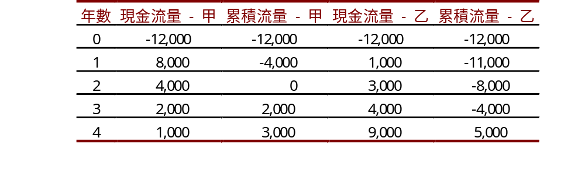
練習題 : 互斥方案決策
某公司有將購買機器一部，有甲、乙兩款可供選擇，其購置金額及未來效益如下資料所示，請問若以還本期法決策，且公司對於投資方案所設定的目標年數為4年，則應選擇那一部機器？

Slide 26
例題 – 解
兩方案的還本期間：
  甲案：
  -12,000+1*8,000+1*4,000=0，所以還本期間為2年
  乙案：
  -12,000+1*1,000+1*3,000+1*4,000+(4,000/9,000)*9,000=0，所以還本期間為3又4/9年
  兩方案的還本期間均小於4年，但以甲案所須年數較短，故選則甲案

Slide 27
還本期法的優缺點
缺點：
  1.各筆現金流入的時點不同，當以金錢時間價值觀念衡量，評估時點的金額應不等於未來金額，簡單說就是未考慮金錢時間價值(低估真正的回收時間)
  2.未考慮回收期間後的現金流入，顯然是沒有使用完整的現金流量資訊作決策
優點：
  1.方法簡單，適用在小型且較短期的投資方案決策
  2.短期內便可知道原先評估的現金流量是否正確，故方便用來衡量管理者的決策能力
  3.投資案進行其他方法評估前之前提分析，可“概略”瞭解一筆資金被套牢的時間

Slide 28
折現還本期法
(Discounted Payback Period Method)
針對還本期法的第1項缺點進行修正，即將未來的現金流入以適當的折現率加以折現後，再計算還本期
其決策方式與還本期法完全相同

Slide 29
例題：
某獨立投資方案的原始投資金額為50,000元，可產生未來3年分別為20,000元、30,000元及10,000元的現金流入，若折現率為10%，則折現還本期為：
解：
-50,000+1*18,181.82+1*24,793.39+(7,024.79/7,513.15)*7513.15=0，故折現後回收期間為：2又(7024.79/7513.15)年=2.94年
年數 | 現金流量 | 現金流量現值 | 累積現金流量現值
0 | -50,000 | -50,000 | -50,000
1 | 20,000 | 18,181.82 | -31,818.18
2 | 30,000 | 24,793.39 | -7,024.79
3 | 10,000 | 7,513.15 | 489.36

Slide 30
例題：
某公司有將購買機器一部，有甲、乙兩案可供選擇，其購置金額及未來效益如下資料所示，請問若以折現還本期法決策(折現率10%)，且公司對於投資方案所設定的還本目標年數為4年，則應選擇那一部機器？

Slide 31
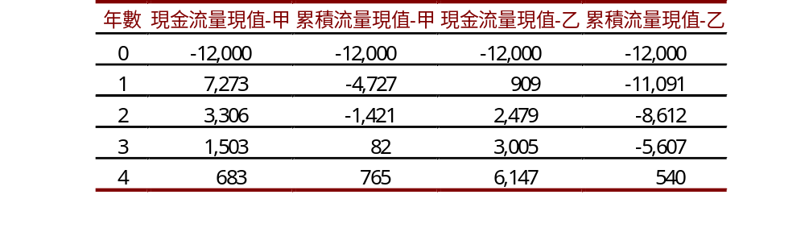
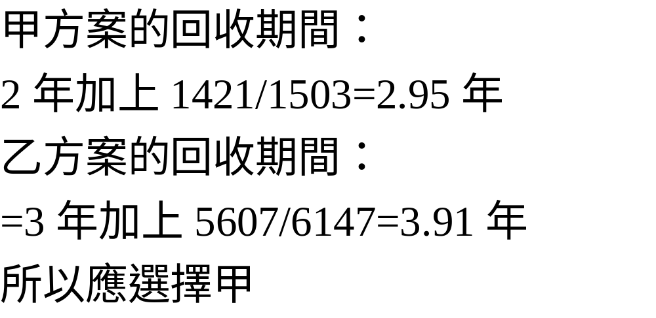
例題 – 解
整理為下表後可得：

Slide 32
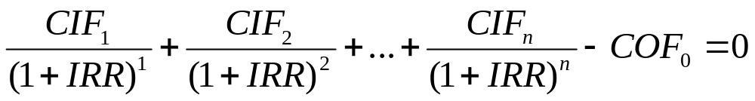
內部報酬率法
(Internal Rate of Return; IRR)
定義：
  在考慮金錢時間價值的前提下，計算折現後投資總收益等於原始投資支出時之隱含報酬率，再將該報酬率與資金成本比較後判定投資案的可行性
方法：
  先計算IRR(即NPV=0的折現率)
  再將IRR與資金成本K比較作決策

Slide 33
內部報酬率法
(Internal Rate of Return; IRR)
決策方式
  獨立方案：
    所有IRR大於資金成本之投資案均接受
  互斥方案：
    先選出所有IRR大於資金成本之投資案，再選出其中IRR最大的一個

Slide 34
內部報酬率法的特性：
1.考慮所有現金流量
2.考慮了現金流量的時間價值
3.用於獨立方案與追求公司價值極大化目標一致
4.用於互斥方案與追求公司價值極大化目標不一致

Slide 35
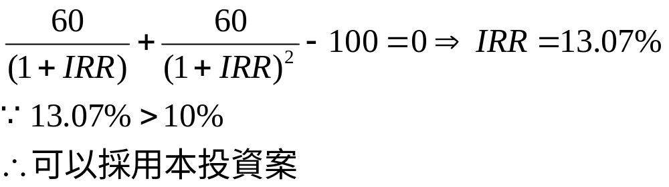

圖9.4之例子
假設有一獨立的投資方案，期初的投資金額為100，確定未來2年之年末各可產生60的現金流入。請計算該案之IRR？另若假設資金成本為10%，請問該案是否適合投資？
解：

Slide 36
NPV與IRR的關係(NPV線)
任何一個投資案之NPV與K的關係可圖示之
NPV
NPV(k=0)
NPV profile (NPV線)
此時K=0 ，故NPV為極大
NPV與K間為反方向變動
k=IRR
此時NPV=0，故交點即K=IRR
k
K<IRR
NPV>0
K>IRRNPV<0

Slide 37
圖9.5 : 圖9.4之IRR與NPV
NPV profile (NPV線)
NPV
IRR>K
NPV>0
13.07%
IRR or K
10%

Slide 38
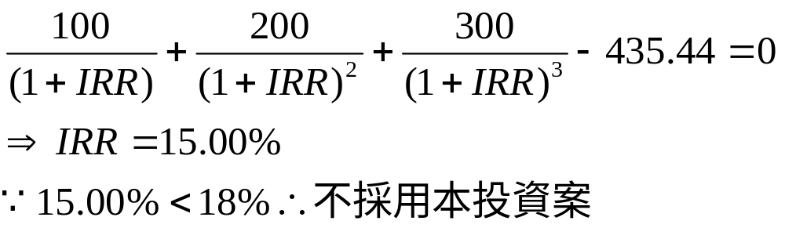
例9.4 : 計算IRR
某(獨立)投資計畫之期初支出為435.44，該計畫可產生3年的現金流入，分別為100、200及300，請問該計畫的IRR是多少？如果公司對投資計畫要求的報酬率是18%，則該計畫是否該被採用？
解：

Slide 39
練習題
兩互斥的投資案資料，請分別計算其IRR，並說明應執行那一方案(資金成本為年利率10%)
年度
甲投資案
乙投資案
0
-12000
-12000
1
8000
1000
2
4000
3000
3
2000
4000
4
1000
9000

Slide 40
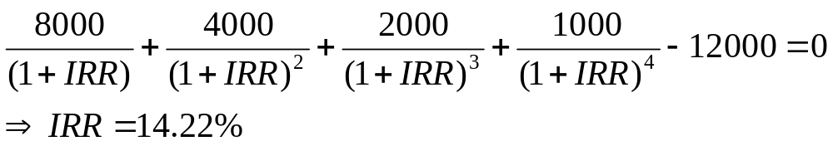
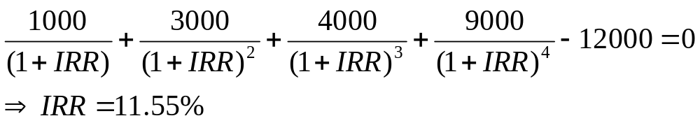
練習題解
甲案之IRR：
乙案之IRR：
所以應選擇甲案

Slide 41
練習題圖示：
NPV
資金成本=10%
IRR甲=14.22%
K
IRR乙=11.55%
甲方案
乙方案

Slide 42
內部報酬法的技術問題與解決
融資型專案：
多重解：
NPV
先有現金流入，再有現金流出
k
先有現金流入，再有現金流出，又再有現金流入
NPV
k

Slide 43
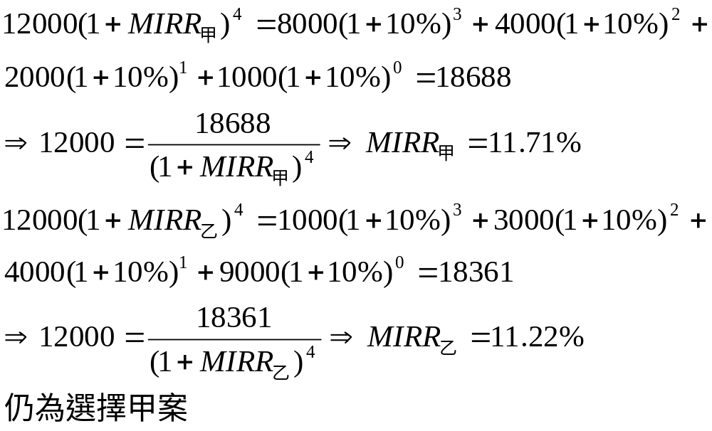
修正後之內部報酬率法
(Modified IRR；MIRR)
將每一期的現金流入以一資金成本計算終值，以前例兩互斥方案的例子：

Slide 44





利用NPV Profile說明IRR可能錯判
假設有甲乙兩個互斥的投資方案，分別繪出其NPV線後如果產生相交的情況，則此一交點所對應的資金成本稱為銜接率(crossover rate)
NPV
k3
k
k1
銜接率
k2
乙
甲

Slide 45
利用NPV Profile說明IRR可能錯判
由以上的分析可知，當資金成本低於銜接率時，IRR會發生誤判的情況
NPV
k3
k
k1
銜接率
k2
乙
甲

Slide 46
銜接率的計算方法
定義：
  可使不同投資方案淨現值相同的折現率
  我們可用前例說明(資金成本仍假設為10%)
年度
甲投資案
乙投資案
0
-12000
-12000
1
8000
1000
2
4000
3000
3
2000
4000
4
1000
9000

Slide 47
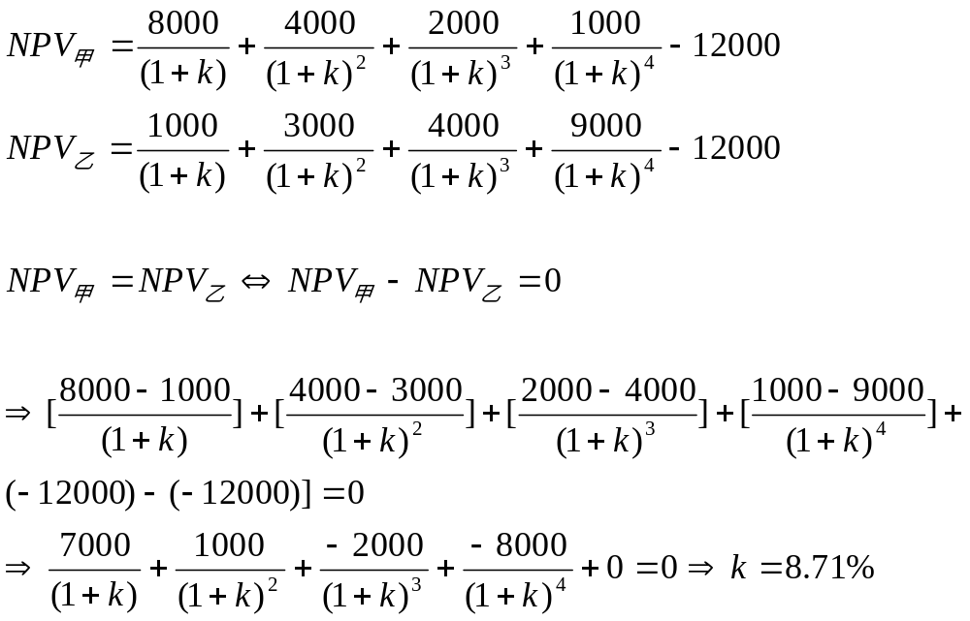
銜接率的計算方法

Slide 48
練習題圖示(含銜接率)：
NPV
資金成本=10%
銜接率=8.71%
IRR甲=14.22%
NPV甲
NPV乙
K
IRR乙=11.55%
甲方案
乙方案

Slide 49
練習題
高佛德公司擬建倉庫的兩個互斥方案資料如下：
  1.請分別計算兩案之IRR
  2.年資金成本為0%、10%及15%時的NPV
  3.計算兩案之銜接率
  4.討論IRR及NPV的決策結果
年度
A投資案
B投資案
0
-10000
-10000
1
10000
1000
2
1000
1000
3
1000
12000

Slide 50
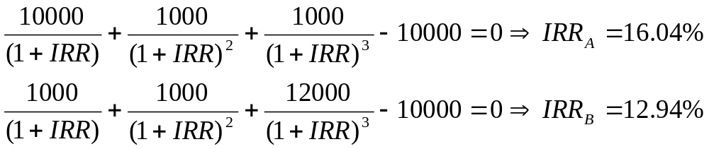
練習題解：
1.兩案之IRR：
2.年資金成本為0%、10%及15%時的NPV：
資金成本 | A投資案 (IRR=16.04%) | B投資案 (IRR=12.94%)
0% | 2,000 | 4,000
5% | 1,294.68 | 2225.46
10% | 668.67 | 751.31
15% | 109.31 | -484.10

Slide 51
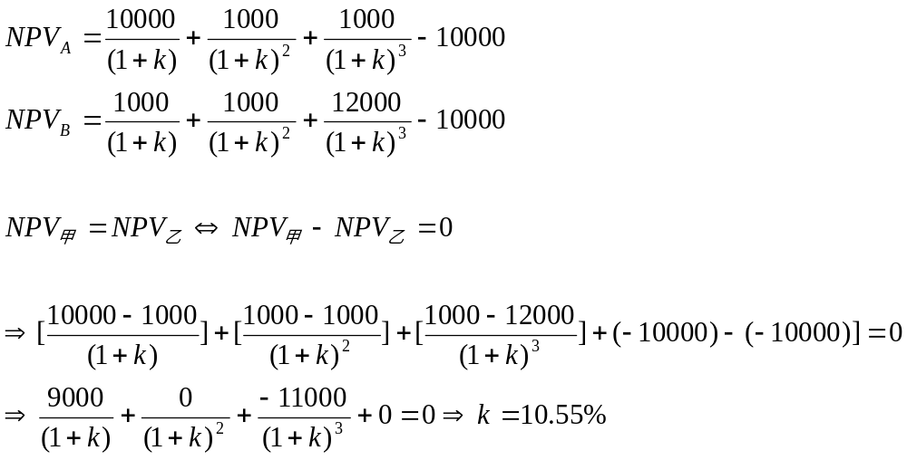
練習題解：
3.計算兩案之銜接率：

Slide 52
練習題解(含銜接率圖示)：
4.討論IRR及NPV的決策結果：
NPV
4000
資金成本=5%
資金成本=15%
銜接率=10.55%
2000
IRR_A
=16.04%
K
IRR_B
=12.94%
A方案
B方案

Slide 53
練習題
Aloha航空公司為因應載客量的成長，擬運用資金購買小型民航機乙架，負責採買的部門經訪價後，發現有A及B兩型客機為適當的機型，提給財務部門作評估應購買那一型飛機。根據資料顯示，A型機的較為省油、載客量較大，且預估其可為公司未來創造較大的現金流入，但相對價格亦較高。茲將兩種機型的資料整理如下：
項目 | A型機 | B型機
售價 | $950,000 | $775,000
每年可為公司創造之現金流入 | $176,275 | 154,000
使用年限 | 7年 | 7年
殘值 | 0 | 0

Slide 54
練習題
請回答以下的問題：
  1.請分別計算兩種飛機的內部投資報酬率(IRR)。
  2.請問兩個投資計畫在淨現值軌跡圖(NPV Profile)中是否有交點，其相交率(Crossover Rate)為何？另在本例中，如果市場融資利率為k (k>0)，請問採用淨現值法與內部報酬率法決策是否會有衝突？為什麼？
  3.如果市場融資利率為5%，請分別計算兩種飛機的修訂後內部投資報酬率(MIRR)，此一結果會不會與第1小題的決策相衝突。

Slide 55
練習題解
1.A型飛機：7.00%，B型飛機：9.00%。
2.相交率為：-2.80%，表示交點在第二象限(第一象限無交點)，故NPV法與IRR法下的決策不會有衝突的情況。亦即應選購B型飛機。
3.A型飛機：6.07%，B型飛機：7.11%。

Slide 56
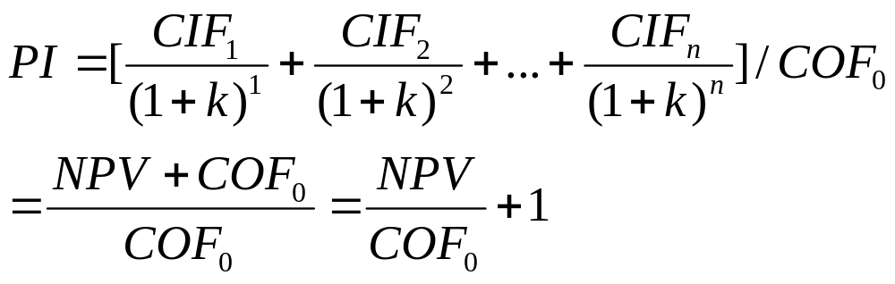
獲利指數法 (profitability index；PI)
定義：
  現金流入現值總和除以現金流出總和是否大於1
獲利指數計算公式：

Slide 57
獲利指數法 (profitability index；PI)
決策方式：
  獨立方案：
    PI>1
  互斥方案：
    先選出所有PI>1之投資方案
    再選出其中PI最大的一個

Slide 58
獲利指數法(PI)的特性：
1.考慮所有現金流量
2.考慮了現金流量的時間價值
3.用於獨立方案與追求公司價值極大化目標一致
4.用於互斥方案與追求公司價值極大化目標不一致

Slide 59
練習題
H公司有兩個投資案的資料如下，資金成本皆為12%，請分別計算其獲利指數，並分別討論兩方案為獨立方案與互斥方案時的決策
年別 | 第1案 | 第2案
0 | -20 | -10
1 | 70 | 15
2 | 10 | 40

Slide 60
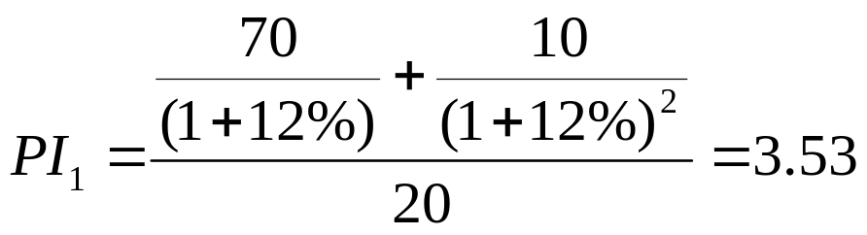
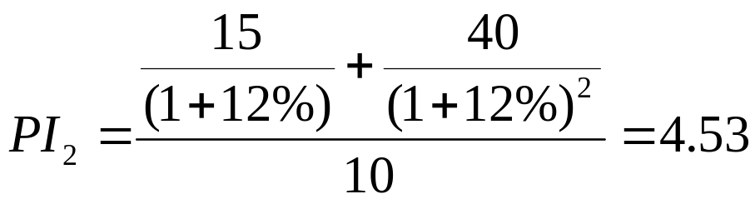
練習題解
第1案之PI
第2案之PI
決策：
  獨立方案：兩方案均採用
  互斥方案：採用第2方案

Slide 61
資本預算的實務

Slide 62
表9.6 美加公司所用之資本決策方法
資料來源：Graham and Harvey (2001)
主要原因在於
他們的方法
簡單
決策方法 | 慣用比率
IRR | 75.6%
NPV | 74.9%
Payback | 56.7%
Accounting | 30.3%
Discounted Payback | 29.5%
PI | 11.9%

Slide 63
表9.6美加大小公司之資本決策方法
資料來源：Graham and Harvey (2001)
決策方法(尺度) | 大規模公司 | 小規模公司
IRR | 3.41 | 2.87
NPV | 3.42 | 2.83
Payback | 2.25 | 2.72
Accounting | 1.55 | 1.58
Discount Payback | 1.25 | 1.41
PI | 0.75 | 0.78
0:代表從未使用
4:代表經常使用

